Slide 1

Pengkajian
Penyakit pada
Mata dan Telinga
Aisyah Mutiara A/2110101026

Slide 2

PengertianꢀIndraꢀ
Penglihatan
Inderaꢀpenglihatanꢀpadaꢀmanusiaꢀadalahꢀ
mata.ꢀInderaꢀpenglihatanꢀdisebutꢀjugaꢀ
fotoreseptor,ꢀkarenaꢀmataꢀsangatꢀpekaꢀ
terhadapꢀrangsanganꢀcahaya.ꢀDilansirꢀ
EncyclopaediaꢀBritannicaꢀ(2015),ꢀmataꢀ
merupakanꢀorganꢀinderaꢀkhususꢀyangꢀ
mampuꢀmenerimaꢀgambarꢀvisual.ꢀ
Selanjutnyaꢀgambarꢀvisualꢀtersebutꢀdibawaꢀ
keꢀotak.

Slide 3

PenyakitꢀMata
Penyakitꢀmataꢀadalahꢀgangguanꢀkesehatanꢀ
yangꢀcukupꢀseringꢀterjadiꢀpadaꢀmasyarakat.ꢀ
Keluhannyaꢀbisaꢀberupaꢀmataꢀmerah,ꢀgatal,ꢀ
perih,ꢀgangguanꢀpenglihatan,ꢀhinggaꢀ
kebutaan.ꢀDariꢀsekianꢀbanyakꢀpenyakitꢀmata,ꢀ
adaꢀbeberapaꢀpenyakitꢀmataꢀyangꢀumumꢀ
terjadiꢀdiꢀIndonesia.ꢀPenyakitꢀmataꢀbisaꢀ
menyerangꢀsiapaꢀsajaꢀdanꢀkapanꢀsaja

Slide 4
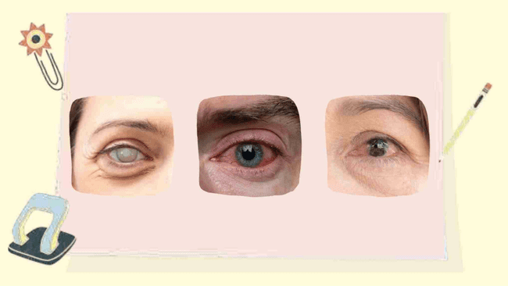
Macam Penyakit Mata
Katarak
Konjungtivitis
Pterigium

Slide 5
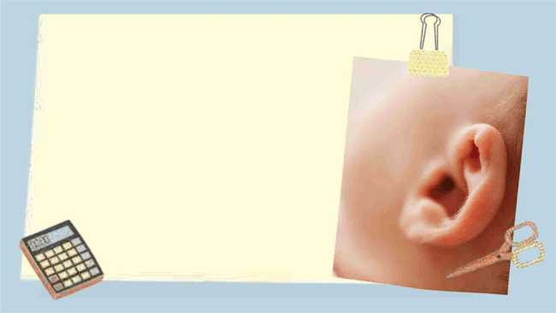
PengertianꢀIndraꢀ
Pendengaran
Pendengaranꢀadalahꢀkemampuanꢀ
untukꢀmengenaliꢀsuara.ꢀDalamꢀ
manusiaꢀdanꢀbinatangꢀbertulangꢀ
belakang,ꢀhalꢀiniꢀdilakukanꢀterutamaꢀ
olehꢀsistemꢀpendengaranꢀyangꢀterdiriꢀ
dariꢀtelinga,ꢀsaraf-saraf,ꢀdanꢀotak.

Slide 6
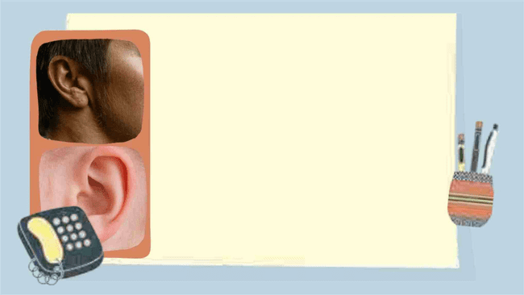
InfeksiꢀTelinga
Infeksi telinga terjadi ketika bakteri atau virus
menginfeksi bagian tengah dari telinga, atau
tepat sebelum gendang telinga. Infeksi telinga
terasa nyeri karena peradangan dan
terkumpulnya cairan di telinga tengah.

Slide 7
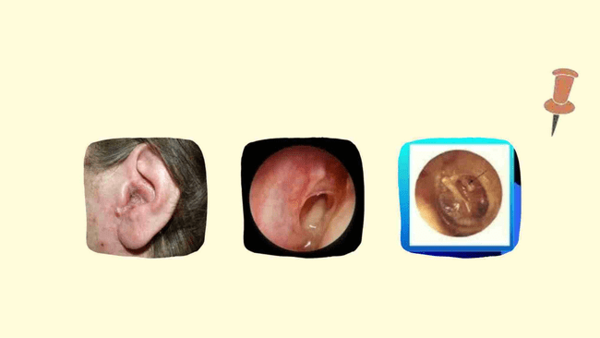
Macam Penyakit Telinga
Otitis Eksterna
Otitis Media
Timpanosklerosis

